Slide 1
基于音频预处理过程漏洞的
语音识别系统攻击
李超豪 蒋沁宏

Slide 2

Background
Feature Extraction
Decoding
(1) Compression/
(2) Time-scale modification
Filter
SR System
Sound
Preprocessing
Speech recognition (optional)
音频预处理过程

Slide 3
Feasibility Test – without SR
(1) Compression/
(2) Time-scale modification
Filter
Preprocessing
“the meeting is now charmed”
“I’m eating a sandwich arms”
(1) Compression or (2) Time-scale modification

Slide 4
Advanced scenario 1 – with SR
(1) Compression/
(2) Time-scale modification
Filter
SR System
Sound
Preprocessing
Speech recognition (optional)
“the meeting is now charmed”
“I’m eating a sandwich arms”
Human-perceived & SR-indepentdent !!
“I’m eating a sandwich arms”

Slide 5
Advanced scenario 2 – with SR (white box)
(1) Compression/
(2) Time-scale modification
Filter
SR System
Sound
Preprocessing
Speech recognition (optional)
“the meeting is now charmed”
“the meeting is now charmed”
Human-unperceived & SR white box
“I’m eating a sandwich arms”

Slide 6
Advanced scenario 3 – with SR (black box)
(1) Compression/
(2) Time-scale modification
Filter
SR System
Sound
Preprocessing
Speech recognition (optional)
“the meeting is now charmed”
“the meeting is now charmed”
Human-unperceived & SR black box
“I’m eating a sandwich arms”

Slide 7
Background

Slide 8
物理世界到ASR系统链路调研
Practical Hidden Voice Attacks against Speech and Speaker Recognition Systems
Qualcomm
Google speech-to-text
Nuance
Devil’s Whisper
音频从物理世界到云端识别系统的链路中几乎不采用压缩算法或个别压缩算法
原因：不必要且会一定程度影响音频识别性能

Slide 9
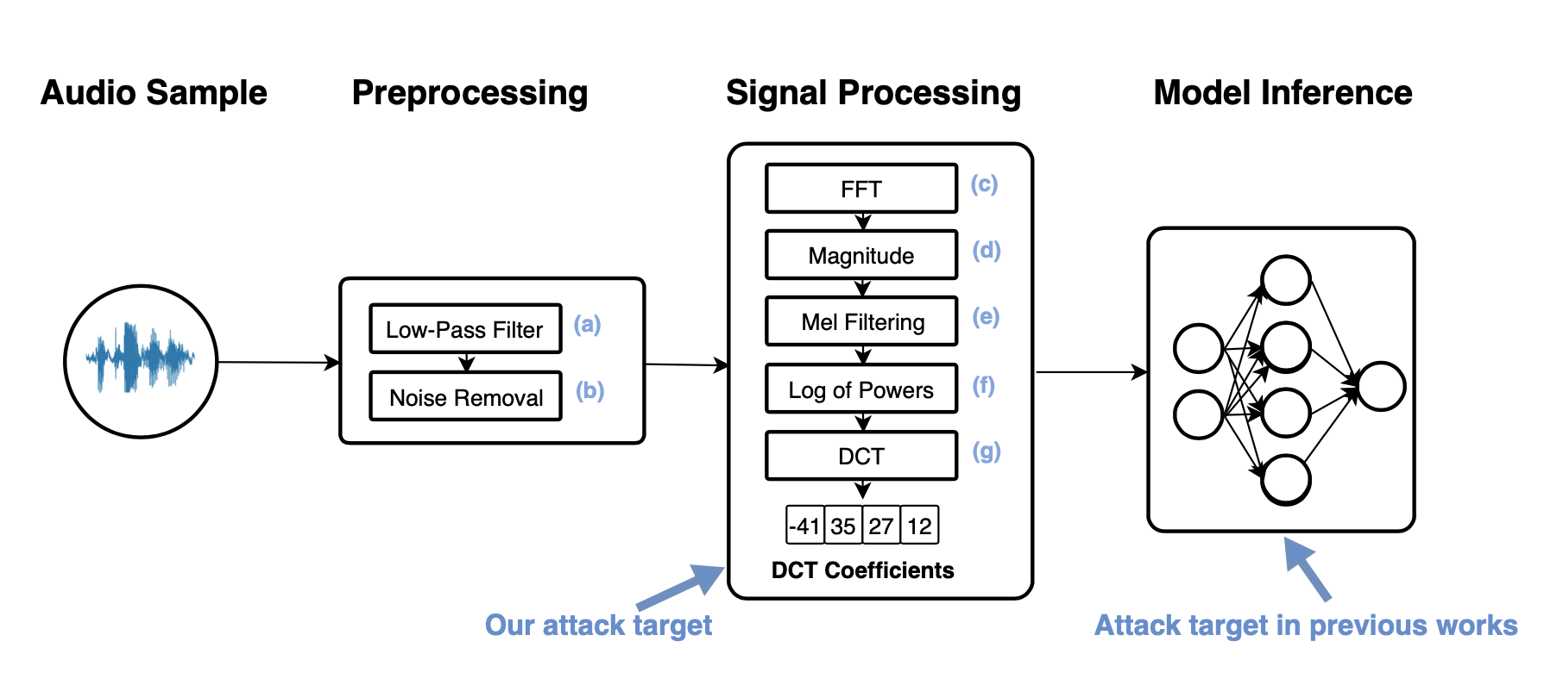
物理世界到ASR系统链路调研 —— Practical
？
Link：https://www.ndss-symposium.org/wp-content/uploads/2019/02/ndss2019_08-1_Abdullah_paper.pdf

Slide 10
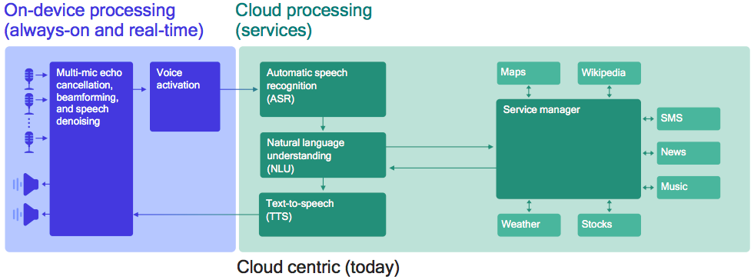
物理世界到ASR系统链路调研 —— Qualcomm
？
Link：https://www.qualcomm.com/media/documents/files/making-an-on-device-personal-assistant-a-reality.pdf

Slide 11
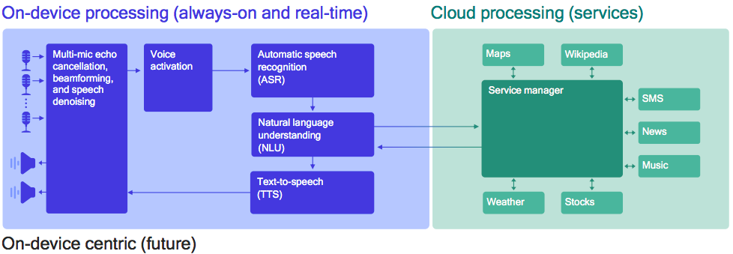
物理世界到ASR系统链路调研 —— Qualcomm
Link：https://www.qualcomm.com/media/documents/files/making-an-on-device-personal-assistant-a-reality.pdf

Slide 12
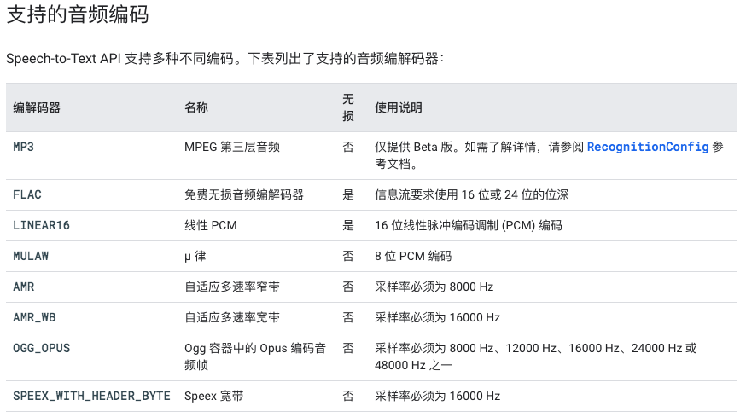
物理世界到ASR系统链路调研 —— Google STT
采样率限制
OPUS\MP3\FLAC
支持含有 LINEAR16
或 MULAW 编码音频
的 WAV 文件
Link：https://cloud.google.com/speech-to-text/docs/encoding

Slide 13
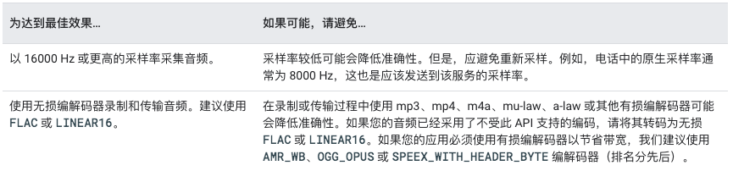
物理世界到ASR系统链路调研 —— Google STT
Link：https://cloud.google.com/speech-to-text/docs/best-practices

Slide 14
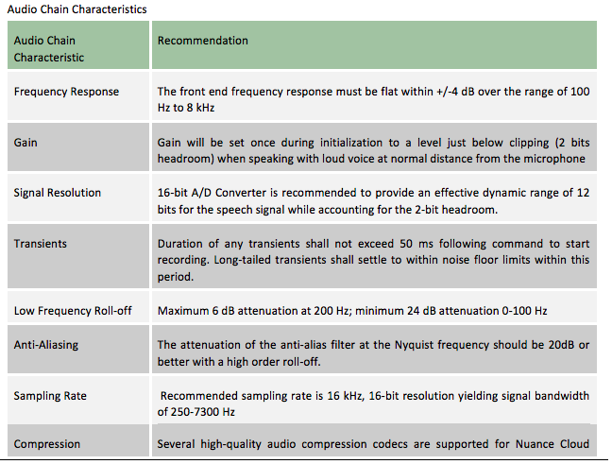
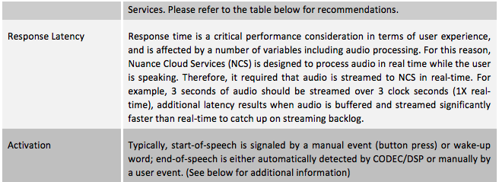
物理世界到ASR系统链路调研 —— Naunce
Link：https://developer.nuance.com/downloads/guidelines/Nuance%20Audio%20Input%20Specification_v11_ND.pdf

Slide 15
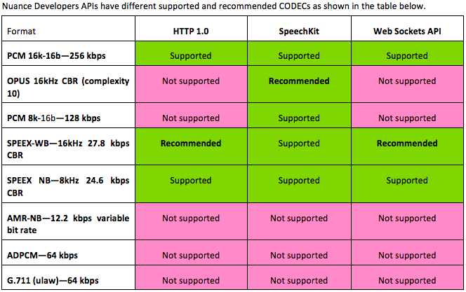
物理世界到ASR系统链路调研 —— Naunce
Link：https://developer.nuance.com/downloads/guidelines/Nuance%20Audio%20Input%20Specification_v11_ND.pdf

Slide 16
物理世界到ASR系统链路调研 —— Devil
Based on our experience, the changing of the speech rate and the noise amplitude is quite unique to different ASR systems, e.g., a specifically tuned audio might be decoded correctly with high confidence by one ASR system, but incorrectly by the other.
不同ASR系统对于不同变速或噪声强度调制后的音频识别效果不同

Slide 17
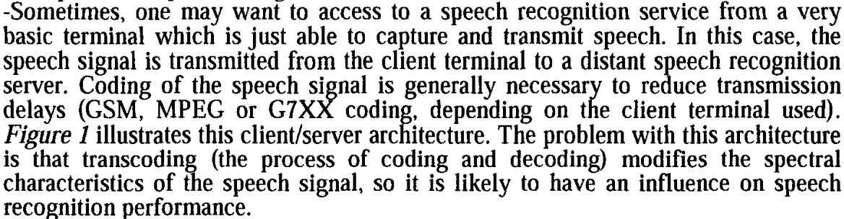
压缩算法应用场景
减少传输时间（延迟），影响语音识别性能
Link: https://ieeexplore.ieee.org/stamp/stamp.jsp?tp=&arnumber=962750

Slide 18
压缩算法应用场景
This is a totally different type of compression than what we have discussed so far in this book; with regard to audio, compression refers to a specific type of audio filter known as a compressor. Loud noises in a digital audio track can cause distortion, and likewise, quiet sounds, such as whispering, can be lost. An audio compressor can smooth out these issues in an audio track by acting as a dynamic range. By pulling down large spikes and lifting those quiet parts up, compression will ensure that the average loudness is fairly constant.
去除噪声
Link:https://books.google.com/books?id=Pa7pAwAAQBAJ&pg=PA134&lpg=PA134&dq=audio+preprocessing+compression+application&source=bl&ots=IeXGjwLNfo&sig=ACfU3U2HxovnslAT7OuZO44Aly0n_w-2VQ&hl=en&sa=X&ved=2ahUKEwin2_Hd5rnmAhXaXM0KHWAIC5gQ6AEwCHoECAoQAQ#v=onepage&q=audio%20preprocessing%20compression%20application&f=false

Slide 19
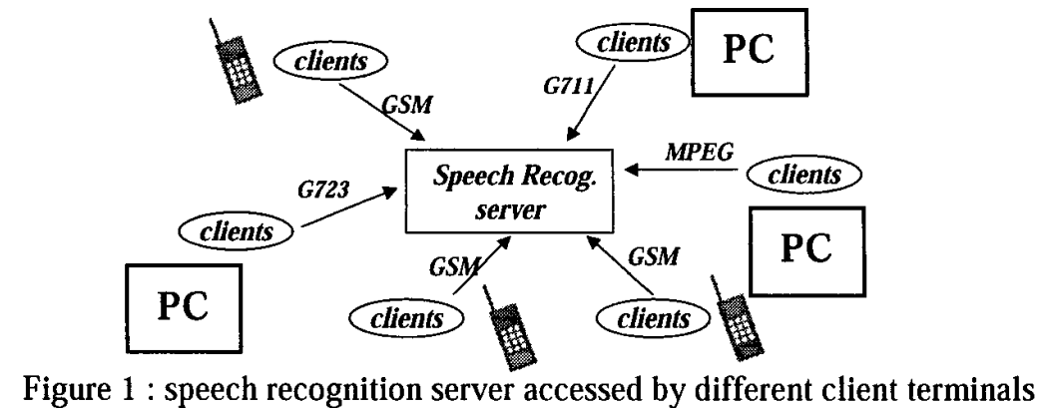
压缩算法应用场景
各种常见编码方式
Link: https://ieeexplore.ieee.org/stamp/stamp.jsp?tp=&arnumber=962750

Slide 20
压缩算法常见算法

Slide 21
Key Technology
GSM: Global System for Mobile Communications coder
ADPCM编码
LPC线性预测编码
NICAM（Near Instantaneous Companded Audio Multiplex - 准瞬时压扩音频复用）

Slide 22
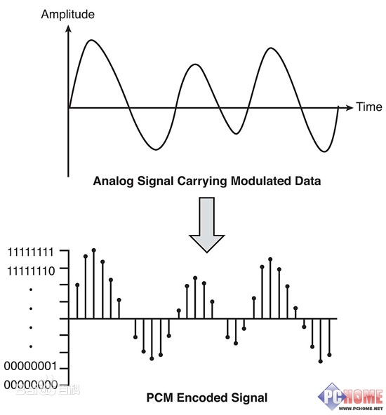
Key Technology — PCM系列
PCM编码——脉冲编码调制
DPCM编码——差分脉冲编码
ADPCM编码——自适应差分脉冲编码（因子=差值的差值）
常用采样率为8KHz,16kHz,22.05kHz,32kHz,44.1kHz,48kHz,192kHz
算法复杂度低，压缩比小（CD音质>400kbps），
编解码延时最短（相对其它技术），声音质量一般
Q1：修改编码音频，使解码时出错？
PCM编码
抽样 -> 量化-> 编码
Notes:
DPCM：https://blog.csdn.net/weixin_41966757/article/details/80199317
pulse Code Modulation (PCM) and Adaptive Delta Pulse Code Modulation (ADPCM) are subclasses of the Microsoft waveform (.WAV) file format.
ADPCM：https://blog.csdn.net/llljjlj/article/details/80282910
如果有一种方法，可以把两点之间的差值变换到固定的几个位即可表达的范围内，那就好了！而且这种变换是实时的，并且具有自适应性和预测能力的
实现：https://wenku.baidu.com/view/3be87d02e87101f69e3195b6.html，DPCM最小方差估计
因子：每次对得到的差值用一个随着差值大小变化的数来除

Slide 23
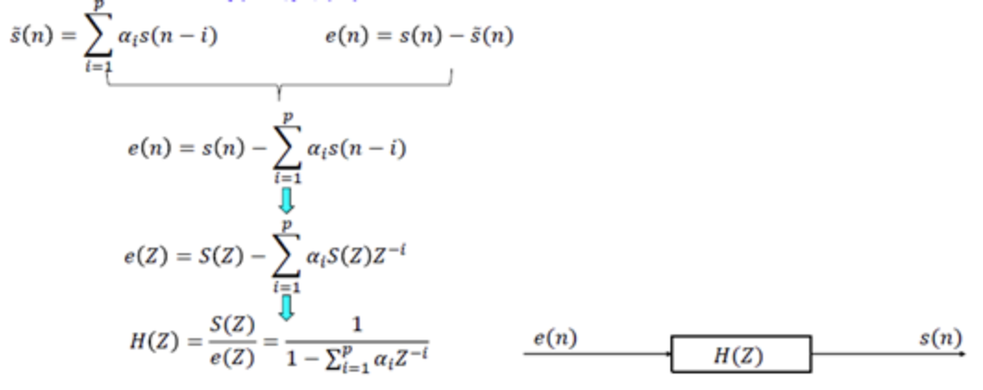
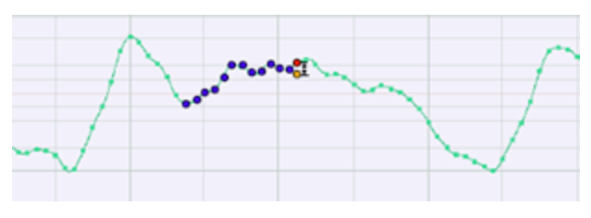
Key Technology — LPC系列
LPC：Linear Predictive Coding, 线性预测编码
一个语音的抽样能够用过去若干个语音抽样的线性组合来逼近。通过使实际语音抽样和线性预测抽样之间差值的平方和达到最小，能够决定唯一的一组预测系数。
压缩比大，计算量大，音质不高，廉价
Link: 1) https://blog.csdn.net/hhaowang/article/details/88776140
2) https://www.cnblogs.com/jizhiyuan/p/3748221.html
Notes:
https://blog.csdn.net/hhaowang/article/details/88776140

Slide 24
Key Technology — CELP
CELP：Code Excited Linear Prediction,码激励线性预测编码
1）利用一个线性预测（LP）模型模拟声道
2）使用（自适应的和固定的）密码本条目作为LP模型的输入（激励）
3）在“感知加权域”执行闭合搜索

Slide 25
Key Technology - 时域压缩
针对音频PCM码流的样值进行处理，通过静音检测、非线性量化、差分等手段对码流进行压缩
算法复杂度低，声音质量一般，压缩比小（CD音质> 400kbps），编解码延时最短（相对其它技术）
G.711、ADPCM、LPC、CELP，以及发展起来的块压扩技术如NICAM、子带ADPCM（SB-ADPCM）技术

Slide 26
Key Technology – 子带压缩
将信号分解为若干子频带内的分量之和，然后对各子带分量根据其不同的分布特性采取不同的压缩策略以降低码
根据人对声音信号的感知模型（心理声学模型）
通过对信号频谱的分析来决定子带样值或频域样值的量化阶数和其它参数选择的
带编码的复杂度要略低于变换编码，编码延时也相对较短
感知型（Perceptual）压缩编码

Slide 27
AutoEncoder
Machine learning
https://ezgif.com/video-to-gif

Slide 28
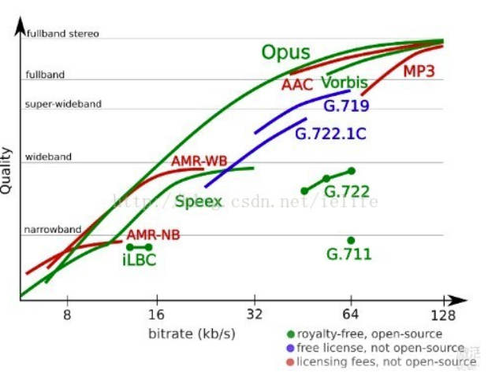
Key Technology
Notes:
这里面opus、speex、iLBC都是开源的，看Y轴opus有着更宽的频率支持，
mp3和AAC基本上需要44.1KB以上的采样才能用，AMR等差不多只能支持8K和16K的采样编码
Link：https://blog.csdn.net/ielife/article/details/77574290

Slide 29
Key Technology
Dynamic Range Compression
This is a totally different type of compression than what we have discussed so far in this book; with regard to audio, compression refers to a specific type of audio filter known as a compressor. Loud noises in a digital audio track can cause distortion, and likewise, quiet sounds, such as whispering, can be lost. An audio compressor can smooth out these issues in an audio track by acting as a dynamic range. By pulling down large spikes and lifting those quiet parts up, compression will ensure that the average loudness is fairly constant.
https://books.google.com/books?id=Pa7pAwAAQBAJ&pg=PA134&lpg=PA134&dq=audio+preprocessing+compression+application&source=bl&ots=IeXGjwLNfo&sig=ACfU3U2HxovnslAT7OuZO44Aly0n_w-2VQ&hl=en&sa=X&ved=2ahUKEwin2_Hd5rnmAhXaXM0KHWAIC5gQ6AEwCHoECAoQAQ#v=onepage&q=audio%20preprocessing%20compression%20application&f=false
高幅值压缩/低幅值压缩

Slide 30
倍速算法资料整理
Notes:
https://github.com/pierre-rouanet/aupyom
https://github.com/dpwe/solafs （sola）
https://github.com/dbry/audio-stretch （TDHS）
ijkplayer使用的是soundtouch，EXOPlayer使用的是Sonic。

Slide 31
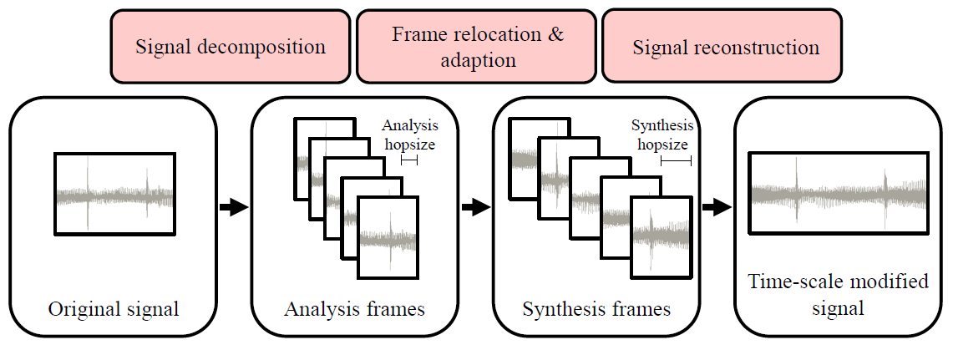
Overview
Reference：A Review of Time-Scale Modification of Music Signals
帮助理解：https://zhuanlan.zhihu.com/p/110278983
1）按帧分解；2）重新定位；3）重新合成
Link：https://www.mdpi.com/2076-3417/6/2/57/pdf

Slide 32
Key Technology
OLA (Overlap-Add)
WSOLA (Waveform Similarity-based Overlap-Add)
Phase Vocoder

Slide 33
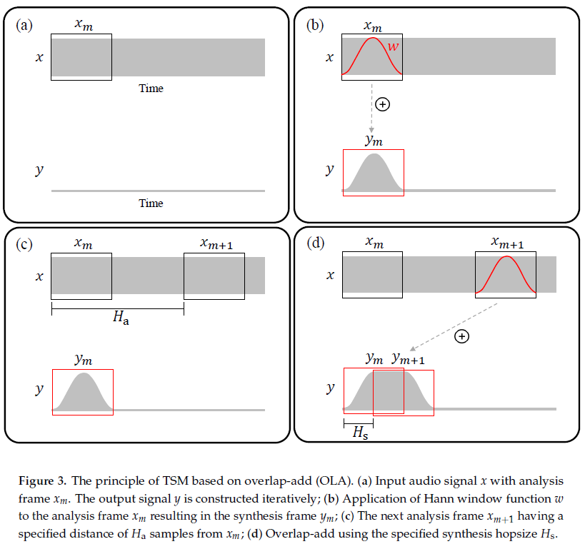
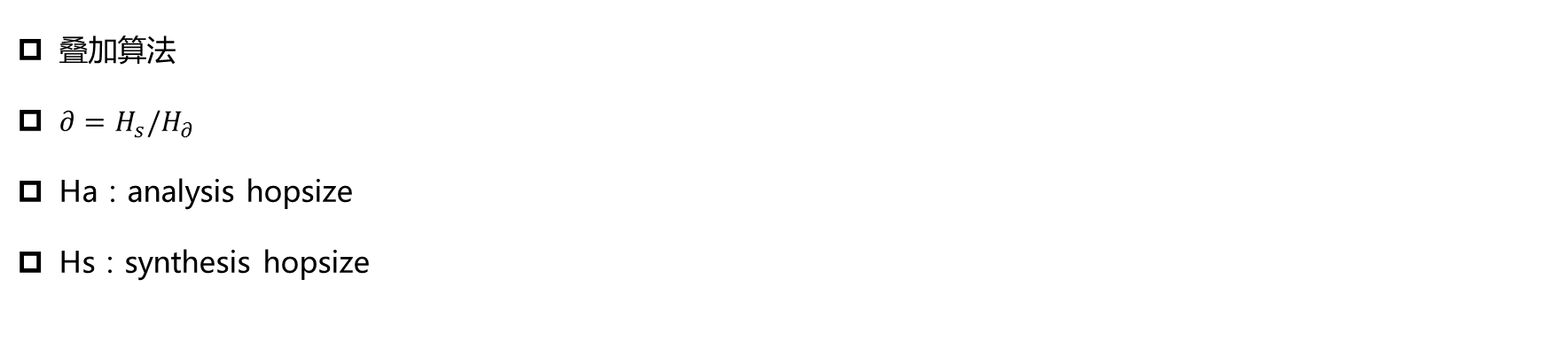
OLA
叠加算法
$∂=H_{s}/H_{∂}$
Ha：analysis hopsize
Hs：synthesis hopsize
Link：https://www.mdpi.com/2076-3417/6/2/57/pdf

Slide 34
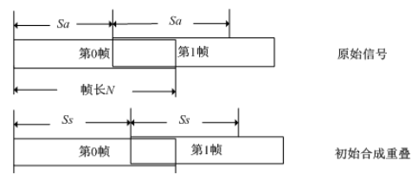
OLA
叠加算法
$∂=H_{s}/H_{∂}$
Ha：analysis hopsize
Hs：synthesis hopsize
Link：https://www.mdpi.com/2076-3417/6/2/57/pdf

Slide 35
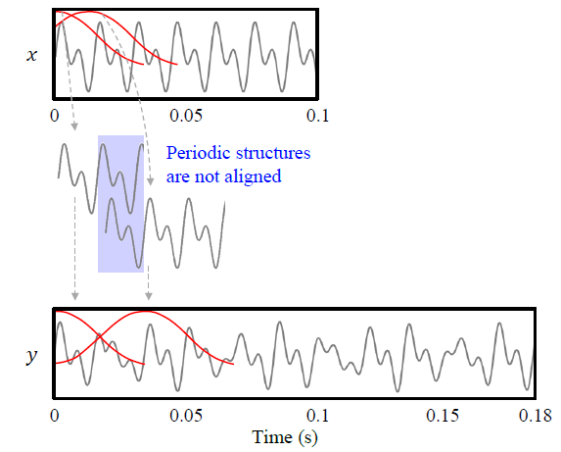
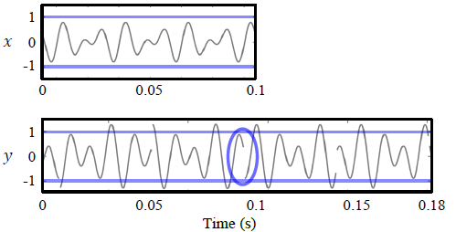
OLA
音频不连续
叠加部分信号幅值改变
Link：https://www.mdpi.com/2076-3417/6/2/57/pdf

Slide 36
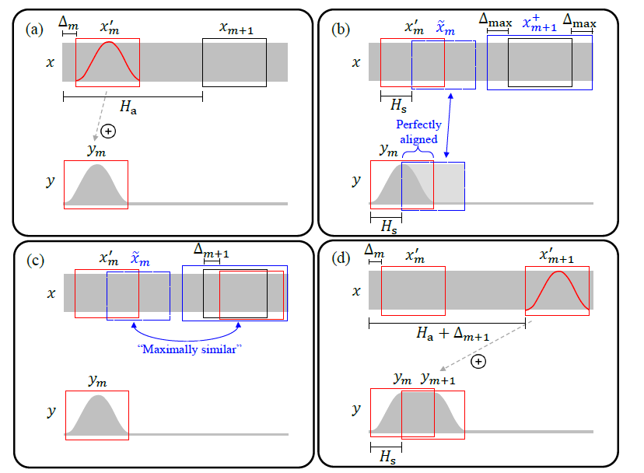
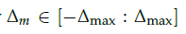
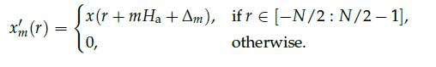
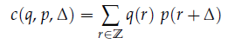
WSOLA
Waveform Similarity Overlap-Add
Cross-correlation（“自相关”）
Link：https://www.mdpi.com/2076-3417/6/2/57/pdf
Notes:
N是总长度
上述加窗在一定程度上缓解了波形不连续（基音断裂）问题，但仍然造成了一系列失真。

Slide 37
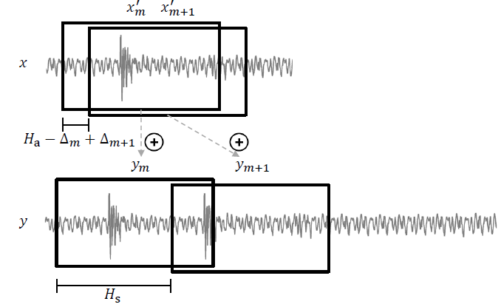
WSOLA
L1：拉长变口吃
L2：缩短变吞音
L3：拉长缩短交响乐的时候只会保留主要部分
Link：https://www.mdpi.com/2076-3417/6/2/57/pdf
Notes:
原音频信号截取一帧后，通过波形相似匹配下一帧，但两个帧都包含一个瞬态的音频信号，导致合成音频失真。（伸展信号通常会出现这种瞬态加倍失真，而压缩信号则容易发生瞬态跳跃），如果你将WSOLA应用于打击乐乐器的音频，这种现象将会更加的明显，正如我们之前在OLA中提到的那样，WSOLA与OLA相反并不适合处理这些冲击瞬态信号。

Slide 38
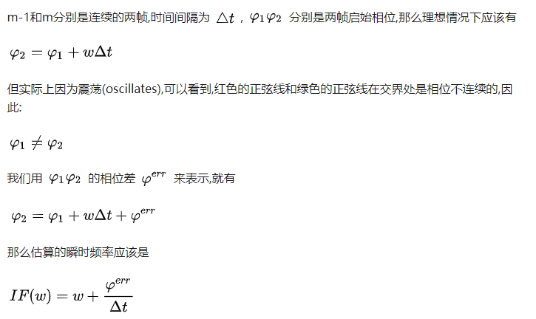
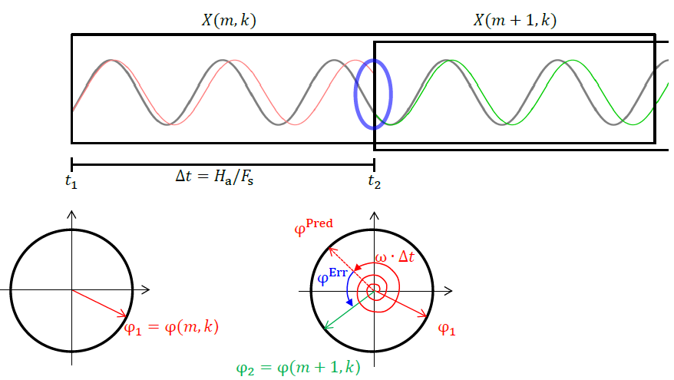
Phase Vocoder
Link：https://www.mdpi.com/2076-3417/6/2/57/pdf

Slide 39
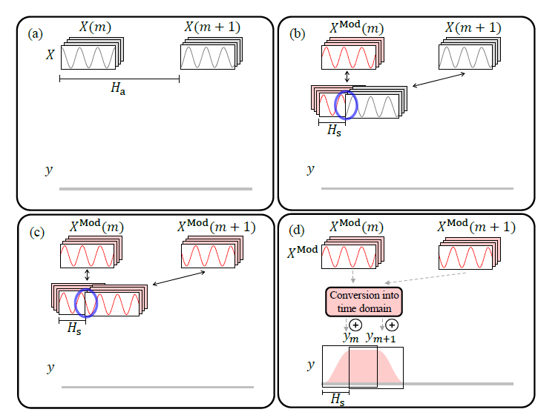
Phase Vocoder
a.先对原音频信号进行分帧处理
b.通过STFT,对两个帧进行处理,计算其相位差,并依照
瞬时频率估计章节的内容对其进行瞬时频率估算。
c.通过瞬时频率的计算后,我们可以重构出和m+1帧没
有相位跳变的信号。
d.ISTF,也就是逆变换,重构时域信号
Link：https://www.mdpi.com/2076-3417/6/2/57/pdf

Slide 40
Phase Vocoder
Transients are often smeared
Phasiness：the loss of vertical phase coherence
Link：https://www.mdpi.com/2076-3417/6/2/57/pdf

Slide 41
实验目标与内容

Slide 42
实验目标与内容
观察不同ASR对于同一语音的识别效果
观察不同ASR对于同一语音不同倍速处理后的语音识别效果
（level 2）对一段语音部分音节做不同倍速处理后，观察不同ASR的识别效果

Slide 43
实验Setup

Slide 44
实验流程 —— ASR识别系统
GTTS
Time-scale modification
SR System
生成基础语音库
(10条)
倍速处理
(TSM库/会声会影库)
Speech recognition
基础语音库
倍速处理
ASR
Okay Google, take a picture.
Okay Google, turn off the light.
……
TSM开源算法（已完成）
会声会影商用算法（正在做）
CMU Sphinx
Google STT
Baidu STT
科大讯飞 STT

Slide 45
环境搭建 —— ASR识别系统
科大讯飞
APPID：5e4936be
APISecret：0c54ef03a106903edf9b9fce4e82cbc9
APIKey：a1d59fcb877819cf203e7ce804d248a4
CMU Sphinx
Google STT
Baidu STT
科大讯飞 STT
Kaldi (环境还没搭好)
DeepSeech (环境还没搭好)
百度
AppID：18493239
API Key：T5sA7FUN2803vZfVURRG8Fz0
Secret Key：KHG7i6cS8Dksy2oSIDSGl0k1rHbC1L8L
Sphinx&Google：https://github.com/Uberi/speech_recognition.
DeepSpeech：https://github.com/mozilla/DeepSpeech
Kaldi：http://kaldi-asr.org.

Slide 46
环境搭建 —— 其他
Google TTS文本转换：https://github.com/pndurette/gTTS
倍速处理TSM：https://github.com/Muges/audiotsm
实验室服务器：10.14.103.254 用户名：usslab 密码：db2013

Slide 47
实验初步测试结果

Slide 48
测试结果
指令名称 | 倍速速率 | Sphinx | GSTT | 科大讯飞 | 百度
Okay Google, take a picture. | 1
 | 0.5
 | 1.5
 | 2
Okay Google, navigate to my home. | 1
 | 0.5
 | 1.5
 | 2
详见表格

Slide 49
部分结论 —— 实际干扰因素
GTTS生成语音不经过倍速处理也不能被ASR正确识别
唤醒词识别率很低
Google识别率很低（潜在因素可能包括翻墙限流、生成语音质量低等）
不同ASR对于同一倍速音频识别效果不同
不同倍速算法对ASR识别效果影响不同
不同速率对ASR识别效果影响不同（低速率与高速率影响都很大）

Slide 50
部分结论 —— 困难与接下来工作
国外大部分API都需要信用卡注册
国内国外API免费的也存在限流的情况
目前完全实现的ASR包括GSTT与Sphinx
探究科大讯飞、百度（80%）等黑盒ASR与DeepSpeech（10%）等开源白盒ASR在不同测试环境下的识别效果
挖掘Google ASR识别率低的原因，改进现在程序效率
引入评估参数对现有和未来数据做定量分析

Slide 51
2月23号讨论Memo

Slide 52
未来工作
倍速算法自身机制对于语音识别影响程度的机理
随着倍速偏离正常值程度的增加，ASR识别影响程度变化的规律（线性or指数）
倍速算法在语义学或语言学上对ASR识别影响的机理（单词重叠或过慢）
细粒度执行评估实验（倍速0.5 1等变化为0.5、0.75、1、1.25、1.5、1.75、2）
挖掘Google ASR识别率低的原因，改进现在程序效率
引入评估参数对现有和未来数据做定量分析
Ps. 测试样本先不加唤醒词

Slide 53
4月1号讨论Memo

Slide 54
讨论内容
Paper1：“Speech Coding and Audio Preprocessing for Mitigating and Detecting Audio Adversarial Examples on Automatic Speech Recognition”
Paper2：“DOMPTEUR: Taming Audio Adversarial Examples with Psychoacoustic Compression”
结论1：压缩算法对于未考虑此类预处理过程的攻击有影响，但是对于未经过此类预处理过的语料库训练的ASR的正常功能也有影响。因此此类防御方法必须要求ASR的训练样本为经过预处理过程后的数据。
结论2：这两篇文章不管是研究的AE攻击方式，还是研究的预处理过程算法，考虑得都不全面。实验做的也不solid。

Slide 55
讨论内容
思考1：基于预处理算法的防御方法的本质是找一个“全能滤波器”。1）此“全能滤波器是否存在？”；2）如何验证攻击不成功（悖论）？
思考2：基于预处理算法的攻击方法要比防御更直接，更不容被质疑。
Link： https://www.youtube.com/watch?v=ZncTqqkFipE（carlini演讲）

Slide 56
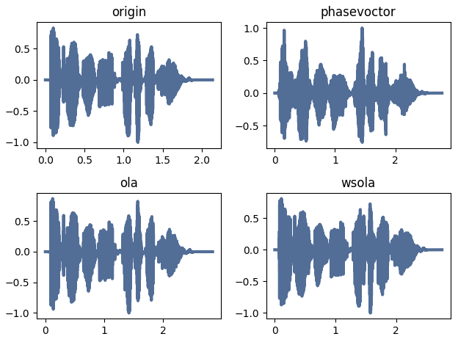
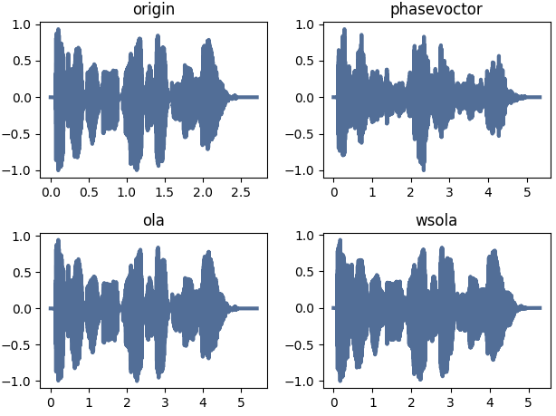
波形图时域细节
发现1：PV有放大突出部分的感觉
发现2：OLA时域上没什么变化
发现3：WSOLA时域上类似于平滑滤波
Ps. 准备绝对值

Slide 57
细粒度实验初步结果
正常无处理样本可做到100%
太慢或太快容易识别不出来
粗看OLA效果最好，OLA>WSOLA>PV，例如Okay->Ok
科大讯飞好于百度

Slide 58
4月10号 汇报PPT

Slide 59
最近进展
环境搭建：1）开源模型环境搭建（沁宏详细介绍下现在卡在哪里）；2）百度、科大讯飞正常功能debug完成，确定google api国内不可用。
思路讨论：基于预处理的防御方法详见P53-55
音频频谱图与波形图处理：1）同一音频，同一速度，不同倍速算法；2）同一音频，同一倍速算法，不同速度。
倍速算法预处理机理研究：详见P33-P40
细粒度探究实验: 0.25:2.75:0.25，总结见P57
Github文件整理
Notes:
1.正常功能即能识别对无处理语音样本

Slide 60
未来工作
量化实验（代码加输出）：WER、MFCC相似度等
白盒开源模型调试完成
部分单词倍速测试
Notes:
1.正常功能即能识别对无处理语音样本

Slide 61
语义学

Slide 62
音节
音节（英语：syllable）是构成语音序列的单位，也是语音中最自然的语音结构单位
一个音节通常都包含一个音节核（syllable nucleus，通常由元音充当），此外还可能有音节起首和结尾的界音（margin，通常由辅音充当）
一个元音音素（音素不是字母）可构成一个音节，一个元音音素和一个或几个辅音音素结合也可以构成一个音节
元音音素可以构成音节，辅音音素不响亮，不能构成音节。
Notes:
1.正常功能即能识别对无处理语音样本

Slide 63
Phonemes
English is made up of 44 phonemes
Vowels(元音)
Fricatives(摩擦音)
Stops
Affricates
Nasal
Glides
Notes:
1.正常功能即能识别对无处理语音样本

Slide 64
连读
参考资料：https://zhuanlan.zhihu.com/p/45053115
发音规则一：辅音+元音
发音规则二：元音+元音：拼读成“元音+ [j] 或 [w] +元音”
发音规则三：省略【h】的连读
发音规则四：爆破音+爆破音=失去爆破
发音规则五：爆破音[t]和[d]+鼻辅音[m]和[n]
发音规则六：爆破音[t]和[d]+舌边音[l]
发音规则七：爆破音+摩擦音/破擦音=失去爆破
Notes:
1.正常功能即能识别对无处理语音样本

Slide 65
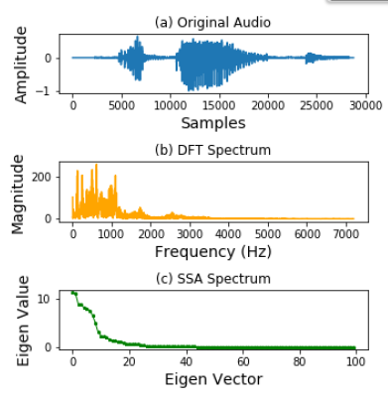
关键问题
DFT: Data-Independent Transforms:
SSA: Singular Spectrum Analysis
参考资料：Hear “No Evil”, See “Kenansville”*: Efficient and Transferable Black-Box Attacks on
Speech Recognition and Voice Identification Systems
To do list
关键问题1：如何拆解句子与音素？
Notes:
1.正常功能即能识别对无处理语音样本

Slide 66
关键问题
这个还没想出来
关键问题2：如何规范化以上规则并建模？
Notes:
1.正常功能即能识别对无处理语音样本

Slide 67
关键问题
PESQ
User Study
……
关键问题3：如何衡量倍速之后的用户可察觉性？
Notes:
1.正常功能即能识别对无处理语音样本

Slide 68
思路Overview
Goal：targeted attack/ 最优untargeted attack
L1：攻击语句不固定
L2：攻击语句固定
Notes:
1.正常功能即能识别对无处理语音样本

Slide 69
思路Overview
L1：攻击语句不固定
G：根据目标语句搜索最优可行性攻击语句
PS：搭建基于连读等规则的攻击库
S1：分解目标语句，提取关键音素
S2：遍历连读等可被倍速影响的规则，并以最小人为察觉性对优化目标，修改攻击语句部分语句播放速度
Notes:
1.正常功能即能识别对无处理语音样本

Slide 70
思路Overview
L2：攻击语句固定
G：根据攻击语句搜索最优恶意语句
PS：搭建基于连读等规则的攻击库
S1：分解攻击语句，提取关键音素
S2：遍历连读等可被倍速影响的规则，并以最大恶意程度为优化目标，修改攻击语句部分语句播放速度
Notes:
1.正常功能即能识别对无处理语音样本

Slide 71
DeepSpeech

Slide 72
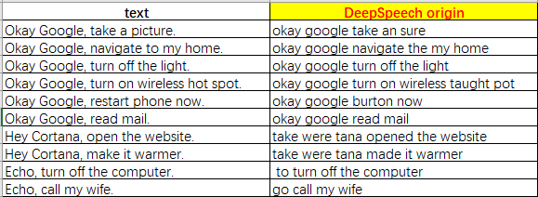
测试结果
正常识别有点问题
Notes:
1.正常功能即能识别对无处理语音样本

Slide 73
5月20日

Slide 74
ARPABET
ARPABET (also spelled ARPAbet) is a set of phonetic transcription codes developed by Advanced Research Projects Agency (ARPA) as a part of their Speech Understanding Research project in the 1970s. It represents phonemes and allophones of General American English with distinct sequences of ASCII characters.
Notes:
1.正常功能即能识别对无处理语音样本

Slide 75
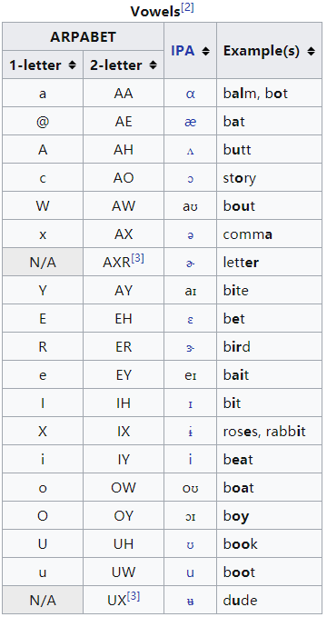
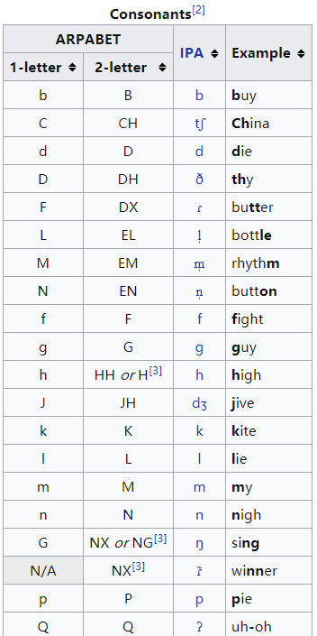
ARPABET
Notes:
1.正常功能即能识别对无处理语音样本

Slide 76
5月26日

Slide 77
Model
Target A
Target B
“okay, google. Take a picture”
“I’m eating a sandwich arms”
Step1: Phoneme/Word split
[[['OW2', 'K', 'EY1']], [['G', 'UW1', 'G', 'AH0', 'L']], [['T', 'EY1', 'K']], [['AH0'], ['EY1']], [['P', 'IH1', 'K', 'CH', 'ER0']]]
Step2: Part TSM
[[['OW2', 'K', 'EY1']], [['G', 'UW1', 'G', 'AH0', 'L']], [['T', 'EY1', 'K']], [['AH0'], ['EY1']], [['P', 'IH1', 'K', 'CH', 'ER0']]]
Feasibility
Notes:
1.正常功能即能识别对无处理语音样本

Slide 78
Contributions
不改变语句的音素结构，从倍速的角度切入进行target攻击（但是无法保证一定能成功）
Notes:
1.正常功能即能识别对无处理语音样本

Slide 79
Challenge
Audio phoneme split (Chaohao)：也是ASR的关键
Transferability matrics (Chaohao)
如何自动化分析WER等指标和音素的关系
如何根据输入音频文本的音素进行拆解与倍速
Model与black box的区别性（子集）
Notes:
1.正常功能即能识别对无处理语音样本

Slide 80
讨论点
在音频音素无法分解情况下，如何关联结果文本与ASR系统的关联关系，即输出文本的音素是否可以代表ASR识别结果的音素（详见P81关于ASR调研）
Correlation (WER and the structure of phoneme )
识别结果不同是否是由于ASR神经网络训练的不同，即不同ASR对于同一音频的音素拆解不同。
部分音频识别出来无结果
Notes:
1.正常功能即能识别对无处理语音样本

Slide 81
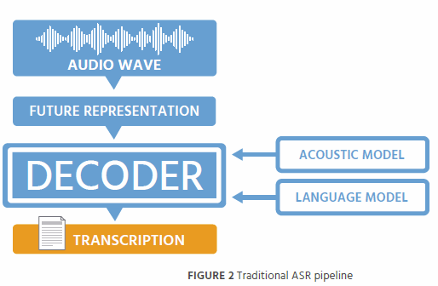
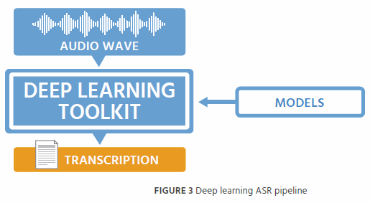
ASR
传统模型(Kaldi)
现代模型(DeepSpeech)

Slide 82
ASR —— Traditional
Create features from the sound file: this may require windowing (a form of filtering and aggregation) and performing transformations on the windows, such as Fourier transformations and connectionist temporal classification (CTC).
Apply an acoustic model to match the phonemes
Apply a language model that uses probability distributions to predict words from the phonemes and then the sequences of words from the phonemes.
Kaldi, CMU Sphinx and HTK
Notes:
Kaldi
需要一个词典、language model就是把单词根据情境生成最合理的句子
This language model can be recognized as an N-grams model
The acoustic model is about what the speech may sound given a sequence of words
acoustic model will be phone-based rather than word-based.
Hearing sensitivity is non-linear in humans. Acoustic-model是基于心里声学的

Slide 83
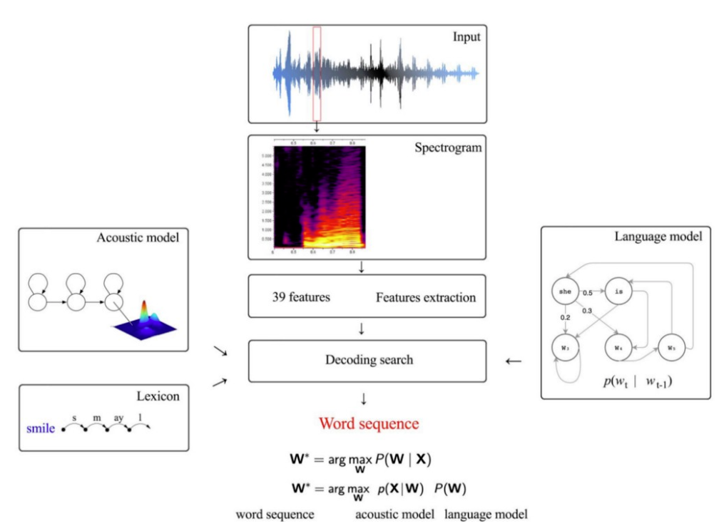
ASR —— Traditional
Notes:
Kaldi
需要一个词典、language model就是把单词根据情境生成最合理的句子
This language model can be recognized as an N-grams model
The acoustic model is about what the speech may sound given a sequence of words
acoustic model will be phone-based rather than word-based.
Hearing sensitivity is non-linear in humans. Acoustic-model是基于心里声学的

Slide 84
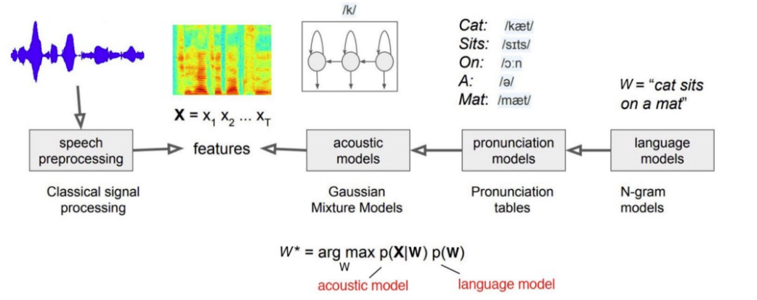
ASR —— Traditional
Notes:
pronunciation model can use tables to convert words to phones

Slide 85
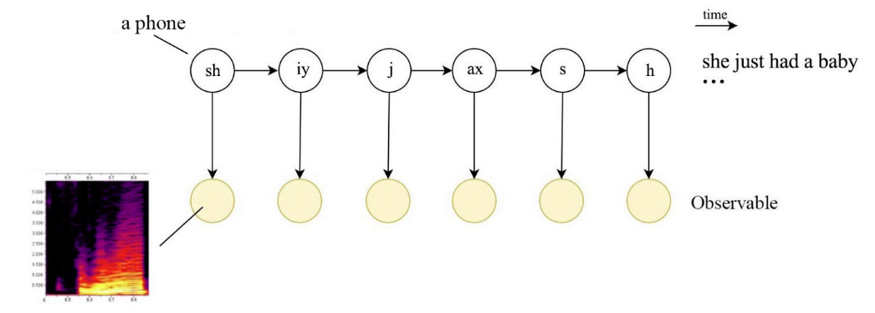
ASR —— Traditional
Notes:
he complexity grows exponentially with the number of phones
Viterbi algorithm

Slide 86
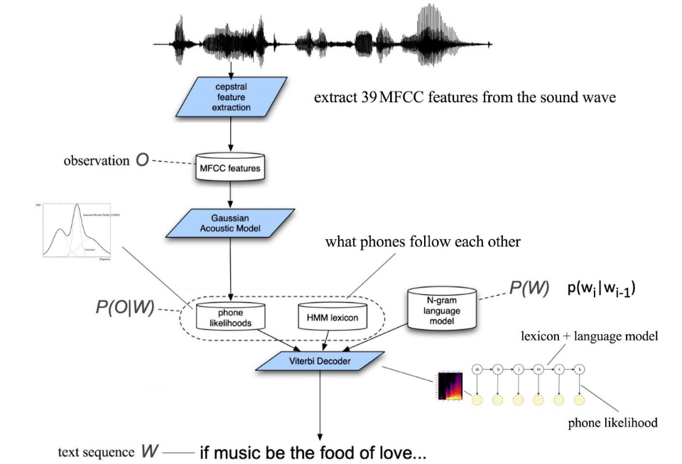
ASR —— Traditional
Notes:
he complexity grows exponentially with the number of phones
Viterbi algorithm

Slide 87
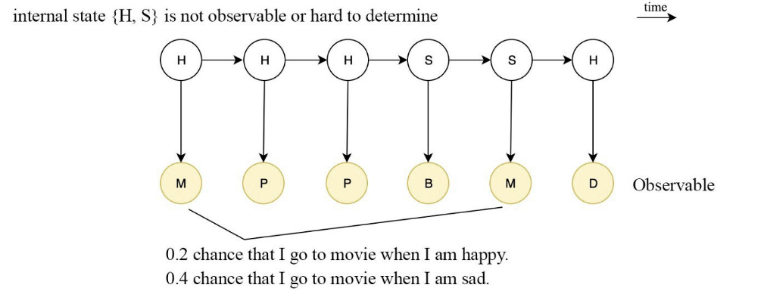
ASR —— HMM
Notes:
he complexity grows exponentially with the number of phones
Viterbi algorithm

Slide 88
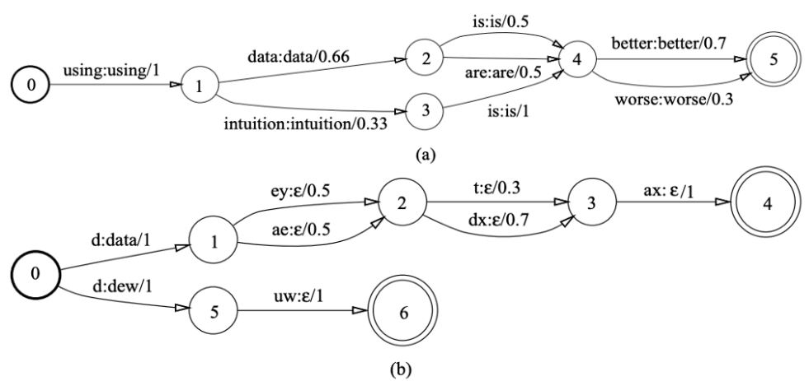
ASR —— Kaldi
OpenFST：constructing and searching weighted finite-state transducers (WFST)

Slide 89
ASR —— Deep Learning
Replace the intermediate steps with one algorithm
DeepSpeech, PyTorch-Kaldi and CNT

Slide 90
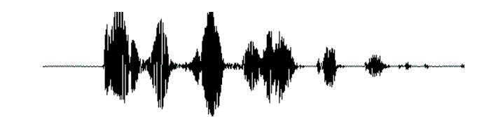
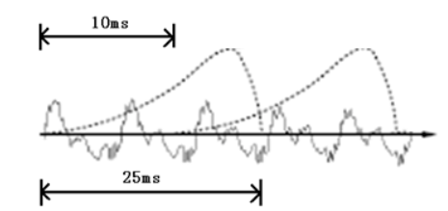
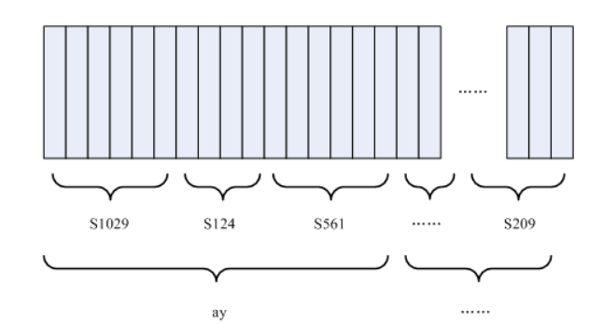
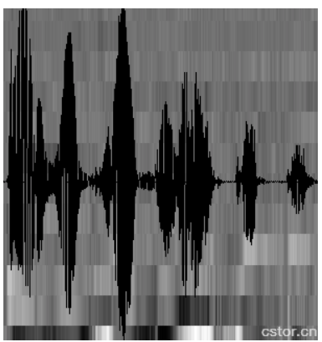
ASR
第一步：把帧识别成状态（难点）
第二步：把状态组合成音素
第三步：把音素组合成单词
帧 – 状态号 – 状态 – 音素 – 单词
Notes:
每个帧对应一个状态号，很多状态号是一个状态，然后3个状态一个音素，多个音素一个单词
相邻帧的状态应该大多数都是相同的才合理

Slide 91
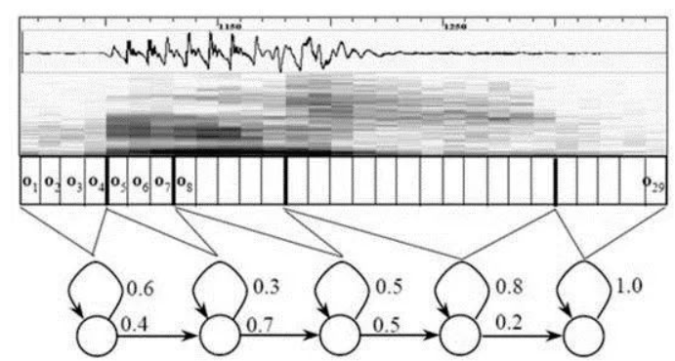
ASR
第一步：把帧识别成状态（难点）
第二步：把状态组合成音素
第三步：把音素组合成单词
Notes:
1.正常功能即能识别对无处理语音样本

Slide 92
VAD
第一步：把帧识别成状态（难点）
Notes:
https://www.jianshu.com/p/cfc9cae
https://zhuanlan.zhihu.com/p/41096478e5b38

Slide 93
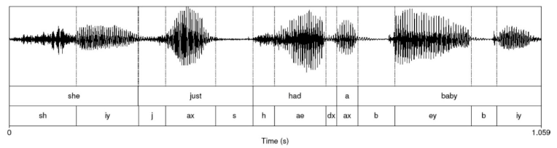
Phonemes
第一步：把帧识别成状态（难点）
Notes:
https://www.jianshu.com/p/cfc9cae
https://zhuanlan.zhihu.com/p/41096478e5b38

Slide 94
Interval
This 25ms width is large enough for us to capture enough information and yet the features inside this frame should remain relatively stationary. If we speak 3 words per second with 4 phones and each phone will be sub-divided into 3 stages, then there are 36 states per second or 28 ms per state. So the 25ms window is about right.
Each slid window is about 10ms apart so we can capture the dynamics among frames to capture the proper context.
Starting from an audio clip, we slide windows of 25 ms width and 10 ms apart to extract MFCC features.
Notes:
https://www.jianshu.com/p/cfc9cae
https://zhuanlan.zhihu.com/p/41096478e5b38

Slide 95
ASR
对于DeepSpeech之类的，输出文本等效为ASR识别出来的音素
输入音频的拆解等效于ASR的功能，无法实现
Notes:
1.正常功能即能识别对无处理语音样本

Slide 96
WER结论
0.25倍速，会出现wer>1
Phasevecotor > 1.5, wsola>1.75, ola>2.0, 倍速意义不大，高速情况ola优于wsola
Phasecotor<0.75, ola<0.5, wsola<0.5， 倍速意义不大，低速情况wsola优于ola
Notes:
1.正常功能即能识别对无处理语音样本

Slide 97
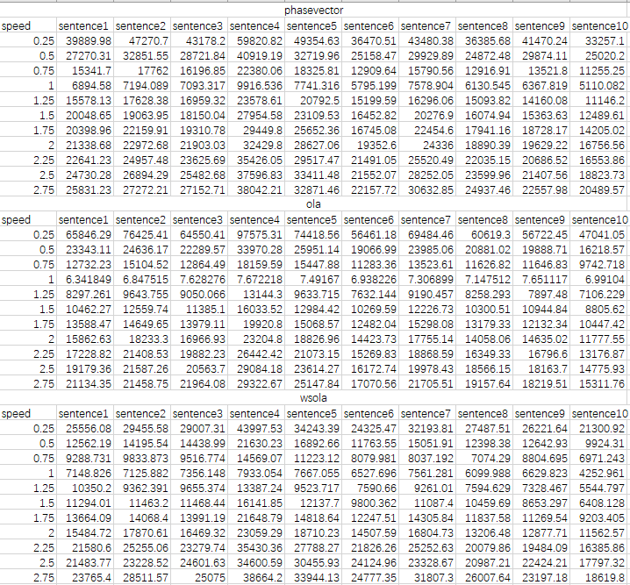
MFCC相似度结论
1倍速，Ola的距离值最低
整体上，距离值大于11000，wer大于0，识别效果差
Notes:
1.正常功能即能识别对无处理语音样本

Slide 98
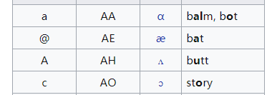


音素拆分结论
正常：比如hey->[['HH', 'EY1']]
部分单次拆出两个部分，比如a->[['AH0'], ['EY1']], hello->[['HH', 'AH0', 'L', 'OW1'], ['HH', 'EH0', 'L', 'OW1']]
[['K', 'AO1', 'L']], [['M', 'AY1']], [['W', 'AY1', 'F']]
[['F', 'AA1', 'L', 'OW0']]
[['N', 'AW1']]
[['AY1']]
Notes:
1.正常功能即能识别对无处理语音样本

Slide 99
5月27日

Slide 100

会议纪要 —— 模型
以最小时间单元（参考ASR状态间隔或设置参数间隔）切分输入音频
优化条件：调节单元个数、单元调节速度以及可听性（心理声学）
与发音学模型相互印证
Notes:
1.正常功能即能识别对无处理语音样本

Slide 101
会议纪要 —— To do list
发音学模型建立（chaohao）
ASR原理学习，尤其是音素分解与转换部分（chaohao）
ASR设置参数提取（qinhong）
最小时间单元切分倍速随机测试（chaohao）
优化模型撰写（qinhong）
Q1：探究快速或者慢速谁的效果更好（沁宏）
Q2：元音、辅音谁更重要（chaohao）
Notes:
1.正常功能即能识别对无处理语音样本

Slide 102
会议纪要 —— 重要批注
1.1倍与1.25倍识别错误是因为正好影响了音素分解的间隔
让ASR找不准音素
Notes:
1.正常功能即能识别对无处理语音样本

Slide 103

基于Kaldi的优化模型 —— Lea Schönherr
Adversarial Machine Learning
Notes:
1.正常功能即能识别对无处理语音样本

Slide 104


基于Kaldi的优化模型 —— Lea Schönherr
Measure loss
cross-entropy
Notes:
https://www.cnblogs.com/always-fight/p/10370412.html

Slide 105

基于Kaldi的优化模型 —— Lea Schönherr
Calculate gradient
The loss is back-propagated to the input xi of the neural network
The derivative of F(xi) depends on the topology of the neural network and is also calculated via the chain rule, going backward through the different layers.

Slide 106

基于Kaldi的优化模型 —— Lea Schönherr
Update

Slide 107
基于Kaldi的优化模型 —— Lea Schönherr
Psychoacoustic Modeling
MP3 compression
define how dependencies between certain frequencies can mask, i. e., make inaudible, other parts of an audio signal
add inaudible noise.

Slide 108

基于Kaldi的优化模型 —— MP3 Compression
granule windows
fast Fourier transform
bark scale
estimate the relevance of each band and compute its energy
Notes:
The Bark scale is a psychoacoustical scale proposed by Eberhard Zwicker in 1961. It is named after Heinrich Barkhausen who proposed the first subjective measurements of loudness.^{[1]} One definition of the term is "...a frequency scale on which equal distances correspond with perceptually equal distances. Above about 500 Hz this scale is more or less equal to a logarithmic frequency axis. Below 500 Hz the Bark scale becomes more and more linear."^{[2]}

Slide 109

基于Kaldi的优化模型 —— Overview

Slide 110
基于Kaldi的优化模型 —— Forced Alignment
due to the decoding step—which includes a graph search — for a given transcription, many valid pseudo-posterior combinations exist
For example, when the same text is spoken at different speeds, the sequence of the HMM states is correspondingly faster or slower
This algorithm is provided by the Kaldi toolkit

Slide 111

基于Kaldi的优化模型 —— Integrating Preprocessing
This design choice does not affect the accuracy of the ASR system, but it allows for manipulating the raw audio data by applying backpropagation to the preprocessing steps, directly giving us the optimally adversarial audio signal as result.

Slide 112




基于Kaldi的优化模型 —— Backpropagation
All preprocessing steps are included in X = Fp(x) and return the input features X for the DNN
1) Framing and Window Function
2）Discrete Fourier Transform

Slide 113


基于Kaldi的优化模型 —— Backpropagation
All preprocessing steps are included in X = Fp(x) and return the input features X for the DNN
3）Magnitude

Slide 114
基于Kaldi的优化模型 —— Backpropagation
All preprocessing steps are included in X = Fp(x) and return the input features X for the DNN
3）Magnitude

Slide 115


基于Kaldi的优化模型 —— Backpropagation
All preprocessing steps are included in X = Fp(x) and return the input features X for the DNN
4）Logarithm

Slide 116

基于Kaldi的优化模型 —— Hearing Threshold
we use the original audio signal to calculate the hearing thresholds H
We limit the differences D between the original signal spectrum S and the modified signal spectrum M to the threshold of human perception for all times t and frequencies k

Slide 117



基于Kaldi的优化模型 —— Hearing Threshold
We calculate the amount of distortion that is still acceptable via …
First, because the thresholds are tight, an additional variable is added, to allow the algorithm to differ from the hearing thresholds by small amounts
a negative value for indicates that we crossed the threshold
we want to avoid more noise for these time-frequency-bins, we set all < 0 to zero.

Slide 118


基于Kaldi的优化模型 —— Hearing Threshold
Using the resulting scaling factors typically leads to good results, but especially in the cases where only very small changes are acceptable, this scaling factor alone is not enough to satisfy the hearing thresholds. Therefore, we use another, fixed scaling factor, which only depends on the
hearing thresholds H. For this purpose, H is also scaled to values between zero and one, denoted by ^H

Slide 119

基于Kaldi的优化模型 —— Hearing Threshold
raw_thresholds(x)
[TH, Map, LTq] = Table_absolute_threshold(1, fs, 128); % Threshold in quiet
[Flags, Tonal_list, Non_tonal_list] = Find_tonal_components(X, TH, Map, CB);
Individual_masking_thresholds(X, Tonal_list, Non_tonal_list, TH, Map);
LTg = Global_masking_threshold(LTq, LTt, LTn);
Notes:
Find the tonal (sine like) and non-tonal (noise like) components

Slide 120


基于DeepSpeech的AE优化模型 —— distortion
We measure distortion in Decibels (dB): a logarithmic scale that measures the relative loudness of an audio sample:

Slide 121





基于DeepSpeech的AE优化模型 —— optimization
problem
given a natural example x and any target phrase t,

Slide 122


基于DeepSpeech的AE优化模型 —— beam-search decoder
Greedy decoding
Beam Search decoding

Slide 123


基于DeepSpeech的AE优化模型 —— loss function
While CTC-loss is highly useful for training the neural network, we show that a carefully designed loss function allows generating better lower-distortion adversarial examples.

Slide 124
音素

Slide 125


音素构成

Slide 126
音变规则
Notes:
https://www.gonaturalenglish.com/connected-speech-fast-native-english-pronunciation/
https://speakhut.com/connected-speech-linking-words-introduction/
https://www.teachingenglish.org.uk/article/connected-speech-2

Slide 127

音变规则
Notes:
https://en.wikipedia.org/wiki/Dissimilation
https://www.eslbase.com/tefl-a-z/connected-speech

Slide 128

音变规则 —— 增音
元音的发音是比较饱满的，嘴型一般比较大，当前面一个单词结尾和后面一个单词开头都是元音的时候，嘴型就比较难以变换，这时候在两个元音之间加以上一个辅音以辅助这种嘴型的转换，使得发音更加流畅，就是增音。
too easy 读/tu:'wi:zi/，增加/w/，类似还有Do it!
idea of it 读/ai’dierevit/，增加/r/
copy it 读/'kopijit/，增加/j/，类似的还有单词内部的音变比如create的发音

Slide 129

音变规则 —— 失爆
失爆就是失去爆破音的爆破部分，也就是爆破音不爆破，发生在前面一个单词的结尾是爆破音，后面一个单词的开头是辅音的情况下。
比如Good night，/d/是爆破音，/n/是辅音，所以/d/的爆破部分省略掉。特别注意失爆只是失去爆破音的爆破部分，不是省略整个爆破音，比如Good night不能读成Goo night.

Slide 130

音变规则 —— 连读
前一个单词的结尾是辅音，后一个单词的开头是元音，就会发生连读。

Slide 131

音变规则 —— 同化
Assimilation occurs when a phoneme (sound) in one word causes a change in a sound in a neighbouring word.

Slide 132

音变规则 —— 弱读
Reduction

Slide 133

音变规则 —— 异化
Dissimilation

Slide 134

音变规则 —— 浊化
Sound Voicing

Slide 135

音变规则 —— 缩读
Contraction

Slide 136

音变规则 —— 其他

Slide 137
实验结果

Slide 138
Dataset 1
take a picture
navigate to my home
turn off the light
turn on wireless hot spot
we start phone now
read mail
open the website
make it warmer
turn off the computer
call my wife
特定快慢完全卡掉了特定的辅音（甚至元音）
--- read email: real male/ red mail/ read me(慢)
特定快慢未完全卡掉了特定的辅音（辅音变成另外一个辅音）
--- call my wife: all my life
慢速导致辅音复用 --- we start phone now：race start on now
Rtp等辅音组成越多，变化越多
--- we start phone now：race art phone now/ restart phone now/race start on now
输出结果非常规：radophone（不存在的词\astarte masterton（很偏）
暂时无法解释：take a picture - take a texture （s如何出来）

Slide 139
Dataset 2
leave me alone
keep it quiet
just do it
Say it out loud
turn off the TV
far away
tell us the number
pop music
good night
copy it
特定快慢可卡掉一句话中任何单词
--- just do it: do it (wsola 1.0)/ just (ola 1.17)/ just it(ola 1.1/ it(ola 1.15)
单词越短，受影响程度越高
速度比较小的区间容易产生词内变化
【dh和【s】的增音，往往跟在【IH】后面：just with （ola0.93）[['W', 'IH1', 'DH']
【r】的增音
PV效果非常差，但是听感还好（有差异但不影响理解）
科大讯飞和百度效果远好于DeepSpeech，但是origin会错（调速之后不会错）

Slide 140
Dataset 3
Here – there
Chewing – showing
Topped all of them - togeather
“here when little things that she simply could not stand sound of someone typing their nails on the table a person chewing with their mouth open another human imposing themselves into her space she couldn’t stand any of these things but none of them compared to the number one thing she couldn’t stand which topped all of them combined"
there were little things that she simply could not stand the sound of someone tapping their nails on the table a person showing with their mouth open another human imposing themselves into her space she couldn't stand any of these things but none of them compared to the number one thing she couldn't stand which togeather combined

Slide 141

More Result
详见Memo

Slide 142
优化音素
picture，nature，enter，lecture
Picture: [['P', 'IH1', 'K', 'CH', 'ER0']]
Nature: [['N', 'EY1', 'CH', 'ER0']]
Enter: [['EH1', 'N', 'T', 'ER0'], ['EH1', 'N', 'ER0']]
lecture:[['L', 'EH1', 'K', 'CH', 'ER0']]
疑问：n怎么来？

Slide 143
优化模型

Slide 144
优化模型
BayesianOptimization
Picture(100ms 8 slots)： nature, enter, lecture, picture
Picture (50ms 16 slots): to, the, it (3 5)picture
Other Optimizations

Slide 145
To do list

Slide 146
黑盒优化模型

Slide 147

优化模型
算法：GA
流程：随机生成父代 —— 适应度计算 —— 最佳父代遗传 —— 基于适应度交叉 —— 突变
适应度函数：Levenshtein.ratio

Slide 148




R1：text_60_40两次
结论：1）大概率收敛于texture；2）识别率提升；3）生成结果有限
第一组
第二组

Slide 149


R2：Apple_50_50
结论：1）收敛不了apple
L[apple,picture]=0.33
L[it,picture] = 0

Slide 150


R3：text_50_100
结论：和60_40差不多

Slide 151
Challenge
适应度函数不一定是最好的
求借速度比较慢：60*40需要半小时
可听性优化还没加入

Slide 152
To do list
适应度函数改进
代码需要优化
变异参数自适应

Slide 153

Memo
P1：I want to take a picture —— 146代生成text
P2：I want to take a picture —— Hello 300代收敛效果差

Slide 154
To do list —— 适应度函数
基于字母的改进L距离（已经比较通用）
基于音素的改进L距离
利用音素可能存在单词多读音，不知道选哪个
结论不一定，但是需要尝试

Slide 155
To do list —— 变异参数自适应
变异参数自适应
如果适应度持续小于某一阈值，count ++
若count超过某一阈值，则变异率与变异步长变大
若一直无法逼近结果，则增大搜索空间

Slide 156
To do list —— 句子细粒度
100ms
50ms
10ms
Notes:
程序自恢复

Slide 157
To do list —— 倍速范围
【0.5,0.1,2】
【0.5,0.05,2】
【0.5,0.1,5】

Slide 158
To do list —— 可听性
优化新增约束
选择一些段不进行处理
如何去除噪点（噪点可能也是识别不出来的原因）
Notes:
最大最小倍速间隔：最大的值
1倍速的区别，挖掘重点
滤波器
这些间隔是否足够？
是否能被防护

Slide 159
To do list —— 万能句子
能够转换的范围取决于音素构成
是否存在包含关键因素的万能句子
Notes:
N-m 不设上限
Sensitive类 关心的类 定义哪些语句
统计词与句子
输密码

Slide 160
To do list —— 黑盒模型
真实黑盒商用软件
访问算法（不被封ip，Devil文章）

Slide 161
测试结果

Slide 162
上周任务完成情况
适应度函数完成：测试数据一版都是两个算法同时跑
变异参数自适应完成：1）若fitness score<l_thr，增加变异率与变异步长；2）若fitness score>h_thr，若score没有提升则收敛变异率与变异步长
句子细粒度测试：从100ms提升到50ms，然而20ms和10ms的切片有不可听的问题
倍速细粒度测试：从0.1测试到0.05到0.01,结果是0.01会出更多的结果，并且效率不影响，可听性差不多（现在的程序都是用0.01间隔）
改进GA算法：最优父代完全保留（不发生变异）+ 程序自动化程度提升（文件自生成等）
Ps. Review+改书花了一些时间，但是代码是一直在运行

Slide 163
上周语句测试结果
I want to take a picture(√)
I want to take a text (√)
I want to text (×)
I want to test(√)
text (√)
wait(√)
take action(√)
测试中：want to pay & wait action

Slide 164
上周语句测试结果
i want to tear | i wanted to convict | i went to the next
i want to take it | i want to say nature | i wanted to capture
i wanted to get at | i went to the next | i wanted even
i want to say that | i wanted action | i wanted to get
i want to take the | i want to take next | i want to take on
i want to take her | i want to see nature | i wanted a picture
旧算法1000代
收敛特性不如新算法
基于音素
i wanted connection | to take an extra | i want to dine
i want to | i wanted it | i want to take a mixture
want to take a texture | i wanted annie | i want to to picture
i want to see | i wanted action | i want to take it
i wanted to test | i wanted ignition | i wanted take
i want to go next | i want to take a mixture | i want to take extra
基于单词

Slide 165
上周语句测试结果
i want to test（第33代） | i want to get it | i want a fiction
i want to picture | i wanted it | i wanted to capture
i wanted to get at | i wanted to fiction | i want to
i want to sit | i wanted action | i wanted to get
i wanted to cure | i wanted to get extra | i want to peter
i want to to | i want disease | i want to to a picture
新算法300代结果
由于无解，所以无法
评判指标好坏
单词的无解结果多
单词Ture和ext保留
比较多
Context导致到不了
基于音素
i want to test(第一代就有) | i want to picture | i wanted to tear
i want to picture | i wanted it | i want to take a mixture
want to take a texture | wataitee | i want to get the next
want to get next | i wanted action | i wanted to get
i wanted to cure | i wanted to get extra | i want to peter
i want to to | i want disease | i want to to a picture
基于单词

Slide 166
To do list——new dataset
the pencil is on the desk I'll pay for this in dollar I want to play with the dog I want to play with the doll | open the door
I tell my ancle the nithtmare I tell our secret to the cat | turn on the light

Slide 167
Challenge
服务器速度太慢，大规模实验不太现实
一天最多6组数据
多对一（如何确定origin是什么）

Slide 168
7.20

Slide 169
上周任务完成情况
数据集测试。总共测试16句话（基于原有敏感command[B]，依据音素接近性编写16个original句子[A]），平均测试了2-3次。
10ms与20ms切片实验与结果分析
新数据集挖掘。搜索公开的语音数据集，最终选用librispeech，并准备基于librispeech的语料库进行AE攻击
Deepspeech有效的AE在其他商用黑盒ASR上的攻击效果测试

Slide 170
10ms/20ms切片实验
C1: 10ms/20ms原始片段倍速直接合成识别正确（I want to take a picture）
C2: 10ms/20ms片段随机倍速合成识别为空
C3：10ms/20ms片段0.9倍速合成识别为空
C4：10ms/20ms不倍速切片中加入部分0.9倍速片段（32-36）：识别错误，且存在明显噪声
C5：10ms/20ms不倍速切片中去除部分片段（32-36）：识别错误，结果同C4，无明显噪声
C6：20ms：frame_length = 256（识别空） frame_length = 220（识别有结果） frame_length = 230（临界值）
音频长短：20ms，0.9倍速 frame_length = 256（8ms） frame_length = 200（12ms）frame_length = 160（15ms）frame_length = 120（15ms）frame_length = 110（17ms）frame_length = 110（18ms）
def ola(channels, speed=1., frame_length=256, analysis_hop=None, synthesis_hop=None)
Notes:
思考：噪点、倍速与直接去除

Slide 171

数据集测试
C1: 10ms/20ms不片段倍速直接合成识别正确（I want to take a picture）
I want to play with the dog – open the dog& door
Window: for food and a winter
Print: prince I
思考1：有点类似于大海捞针
思考2：分类攻击
思考3：利用librispeech等更大的数据集做打捞工作

Slide 172
10ms/20ms切片丢弃实验
Join2, Join5：i wanted the picture
Join7: i went to creetur
Join8: i went to crater
Join9: i what is your picture
Join13: i what is hardier
Join 14: i what is your dish
Join 15: i wanted fisher
Join 16: i want to fish
Join17：i
Join20: she
Join21: the
Join22: i wanted her to picture
Baidu ASR也错
Hear “No Evil”, See “Kenansville”*: Efficient and
Transferable Black-Box Attacks on Speech
Recognition and Voice Identification Systems

Slide 173
OLA
叠加算法
$∂=H_{s}/H_{∂}$
Ha：analysis hopsize
Hs：synthesis hopsize
Link：https://www.mdpi.com/2076-3417/6/2/57/pdf

Slide 174
Deepspeech有效的AE在其他商用ASR上的攻击效果
Take action
Wait
科大讯飞和百度对于面向Deepspeech生成的AE识别正确，对噪声鲁棒性强

Slide 175
7.22

Slide 176
10ms/20ms实例说明
40
16
7.2
8
7.2
8
7.2
8
7.2
8
7.2
8
16
7.2*5+16 = 52 > 50
16
Notes:
思考：噪点、倍速与直接去除

Slide 177
模型建立与验证
Max(k) k * Int(frame_length/2 * speed) + frame_length/2 <= T * 16
T’= frame_length / 2 / 16 * k
T = 20ms
frame_length = 256（8ms）(√)
frame_length = 200（12ms）(√)
frame_length = 160（15ms）(√)
frame_length = 120（15ms）(√)
frame_length = 110（17ms）(√)
frame_length = 100（18ms）15ms (×)
Notes:
思考：噪点、倍速与直接去除
Max(k) k * Int(frame_length/2 * speed) + frame_length/2 <= T * 16、
T’= frame_length / 2 / 16 * k

Slide 178
模型建立与验证
T = 50ms
Frame_length = 256
Speed_thr = 1.32 (1.33不行)，即音频合成识别为空
Speed = 1.32：I wanted take a picture
Speed = 1.31：I wanted to picture
Speed = 1.35 T’=24 (模型理论32，不对应)
Notes:
思考：噪点、倍速与直接去除

Slide 179
验证猜想
细粒度切割音频在frame_length默认情况下出现非理想倍速，使得音频信息丢失，类似于直接丢失音频元素，进而导致ASR识别错误
和直接丢失音频不同的是，音频保留部分仍然可能进行了倍速操作，因此ASR识别结果是两方面导致的。
Ps. 一般整体倍速fl设为10ms
Notes:
思考：噪点、倍速与直接去除

Slide 180

新实验 — 50ms下fl = 16
I want to take a picture —— wait (√)
I want to take a picture —— I want to pay (×)
Notes:
思考：噪点、倍速与直接去除

Slide 181
To do list
原有AE攻击成功速度序列在新frame_length下的识别结果
把原有AE攻击成功速度序列中去除大于1.32倍速部分，观察ASR识别结果
测试10/20ms在frame_length很小情况下的攻击效果
可听性约束
思考：TSM包括去除攻击和倍速攻击
Notes:
思考：噪点、倍速与直接去除

Slide 182
模型建立与验证
Max(k) k * Int(frame_length/2 * speed) + frame_length/2 <= T * 16
T’= frame_length / 2 / 16 * k
T = 20ms
frame_length = 256（8ms）(√)
frame_length = 200（12ms）(√)
frame_length = 160（15ms）(√)
frame_length = 120（15ms）(√)
frame_length = 110（17ms）(√)
frame_length = 100（18ms）(√)
Notes:
思考：噪点、倍速与直接去除

Slide 183
思考1
自定义倍速算法
现有算法修正
整体倍速算法机理构建与部分倍速example
Notes:
思考：噪点、倍速与直接去除

Slide 184
7.28

Slide 185
TSM补偿实验
补偿方式分为：1）空白补偿；2）复制补偿（复制开头8ms）
结论1：倍速时间修复丢失开头部分成功，结尾丢失部分可能变化（变多居多），总体时间合理一点
结论2：仍然无法解决前后切片无连续导致的噪声
结论3：对于10ms切片发现复制补偿有内容，空白补偿无内容，说明开头前8ms不是单纯丢弃，对后一Fl/2有影响
结论4：OLA、WSOLA、PV均存在一样的不连续问题
结论5：切片越小，虽然通过补偿能让内容恢复一些，但是噪声增多
推测1：噪声由不连续与细粒度倍速两者均有关系
Notes:
思考：噪点、倍速与直接去除

Slide 186
TSM算法调研
传统：OLA -> WSOLA/PV -> TDHS
API接口：FFMpeg（python）、Sonic（C）、Sound touch（C）
https://github.com/pierre-rouanet/aupyom
https://github.com/dpwe/solafs （sola）
https://github.com/dbry/audio-stretch （TDHS）
Soundtouch：https://www.surina.net/soundtouch/ 简书：https://www.jianshu.com/p/0625f105cb92
Sonic：https://github.com/waywardgeek/sonic CSDN：https://blog.csdn.net/achina2011jy/article/details/100664011
Notes:
思考：噪点、倍速与直接去除

Slide 187
TSM整体倍速实验
噪声情况：FFMPEG>WSOLA>OLA (大于代表噪声小)
之前的Excel结果存在一定的错误，无法解释的现象不多
整体倍速现象解释需要从倍速之后:1）词内元/辅音偏移；2）词间连读两方面解释
大量数据集（沁宏在跑）
Notes:
思考：噪点、倍速与直接去除

Slide 188
思考1
细粒度切片与切片后倍速值不相同的矛盾引发的音频不连续（噪声）
细粒度倍速自身的切片的窗口噪声
Q1：是否还要细粒度切片
Q2：多少大小算合适
Q3：不细粒度切片下单纯靠AE结果有限的问题
Notes:
思考：噪点、倍速与直接去除

Slide 189
思考2
机理解释：理想倍速下发现音频出现结果且有差异
部分倍速/补偿：利用非理想倍速导致的AE定向攻击（噪声问题怎么解决）
Notes:
思考：噪点、倍速与直接去除

Slide 190
To do list
是否所有倍速算法切片倍速拼接都有这个问题：FFMPEG切片/Sonic和soundtouch切片
Notes:
思考：噪点、倍速与直接去除

Slide 191
8.10

Slide 192
汇报目录 —— TSMAE
进度汇报
某些关键思路讨论点
To do list
文章link：https://github.com/lchmoxing/tsm_paper.git
Notes:
思考：噪点、倍速与直接去除

Slide 193
进度汇报
Paper初版：
background, threat model, 关键图, algorithm
部分intro/model/approach/related work
实验部分：（沁宏填充）
Notes:
思考：噪点、倍速与直接去除

Slide 194
Paper architecture —— 讨论点 1
Abstract – Introducation
Background: (1) ASR; (2) TSM; (3) Audio AE; 讨论点2 (4?) phonetics 与model的关联与侧重点
Threat model：(1) weak form；(2)strong form
Feasibility test: holistic TSM; 2 dataset; 4 ASR (需求点1：需要国外的同学帮忙跑google); (4) TSM
Xxx Model: (1) sound change model; (2) word construction model
Approach: GA-based AE generation
Evaluation: (1) AE example and overall performance; (2) Impact Quantification: length; speed interval; segment duration…
Discussion & Related work
Notes:
思考：噪点、倍速与直接去除

Slide 195
讨论点3：Problem formalization
speed change
semantic similar
comprehensibility difference
我们的tsm可听性相较于直接加噪声不好量化，有点基于认知心理学，只能通过user study
Notes:
思考：噪点、倍速与直接去除

Slide 196

To do list
详见 Microsoft to do
Notes:
思考：噪点、倍速与直接去除

Slide 197
8.25

Slide 198
Evaluation讨论 —— Metrics
Mean Number of Iterations (MNI) —— 算法效率
Average Number of possible results（ANPR）—— 结果范围
Notes:
思考：噪点、倍速与直接去除

Slide 199
Evaluation讨论 —— Sound change model
The effects of the sound change model:
5/10组 A→B的数据集，句子长度分布相对均匀
FFmpeg, 【0.5,2,0.05】，DeepSpeech, 50ms
有无Sound Change model下算法下方案求解的MNI对比
问题：【是否需要ANPR 】
Notes:
思考：噪点、倍速与直接去除

Slide 200
Evaluation讨论 —— Segment duration
The impact of the segment duration:
5/10组 A→B的数据集，句子长度分布相对均匀
FFmpeg, 【0.5,2,0.05】，DeepSpeech
Segment duration为25ms, 50ms, 100ms, 200ms, 500ms下算法下方案求解的MNI对比
问题：【是否需要ANPR 】
Notes:
思考：噪点、倍速与直接去除

Slide 201
Evaluation讨论 —— Minimal speed interval
The impact of the minimal speed interval :
5/10组 A→B的数据集，句子长度分布相对均匀
FFmpeg，DeepSpeech, 50ms
minimal speed interval为【0.5,2,0.5】, 【0.5,2,0.25】. 【0.5,2,0.05】下算法下方案求解的MNI对比
问题：【是否需要ANPR 】
Notes:
思考：噪点、倍速与直接去除

Slide 202
Evaluation讨论 —— Over the air
Over the air
5/10组 A→B的数据集
考察数据集在Over the air情况下攻击的成功率
Notes:
思考：噪点、倍速与直接去除

Slide 203

Evaluation讨论 —— User study
第一直觉听上去像什么
能否听出原本的意思
能否听出ASR识别结果
Notes:
思考：噪点、倍速与直接去除

Slide 204
Evaluation讨论
The impact of the sentence length (求解范围变大，即是否引入第二个Metrics)
The impact of wakeup word（没有什么特别有意义的点）
The impact of extra noise (噪声怎么加与衡量)
The impact of TSM operation （结论没什么意义）
分类攻击（music，speech）
自适应参数的影响
Notes:
思考：噪点、倍速与直接去除

Slide 205
8.27

Slide 206
Rate Guidelines
Slow speech is usually regarded as less than 110 wpm, or words per minute.
Conversational speech generally falls between 120 wpm at the slow end, to 160 - 200 wpm in the fast range.
People who read books for radio or podcasts are often asked to speak at 150-160 wpm.
Auctioneers or commentators who practice speed speech are usually in the 250 to 400 wpm range.
Link：https://www.write-out-loud.com/speech-rate.html
Notes:
Most words are two to three syllables long, giving you the answer that the average person speaks approximately 100 – 130 words per minute. A professional voice over artist usually uses 150 to 160 words per minute. An auctioneer, on the other hand, does a rapid fire 250 to 400 words per minute. Those, however, are exceptions. When you’re just having a chat, you’ll usually speak at a rate of 110 to 130 words per minute.
https://wordcounter.net/blog/2016/06/02/101702_how-fast-average-person-speaks.html
Normally, you speak about 125 words per minute. But you may speak much slower at about 100 wpm if you are giving a slide presentation.
You will find that the rate of speaking in audiobooks is about 150-160 words per minute whereas auctioneers can speak at about 250 wpm. According to the Guinness World Record, the current fastest speaker is Steve Woodmore, who was clocked at a rate of 637 wpm. Caution--slow down a minute to consider what you might do with your speech rate to be more effective.
https://lumen.instructure.com/courses/218897/pages/linkedtext54273?module_item_id=5007143

Slide 207

Rate Guidelines
Notes:
思考：噪点、倍速与直接去除

Slide 208
Speaking Rate Adaptation
Commerial ASR没有介绍
Paper里有
Kathania H K, Shahnawazuddin S, Ahmad W, et al. Improving Children's Speech Recognition Through Time Scale Modification Based Speaking Rate Adaptation[C]//2018 International Conference on Signal Processing and Communications (SPCOM). IEEE, 2018: 257-261.

Slide 209
Speaking Rate 与 ASR
Fosler-Lussier E, Morgan N. Effects of speaking rate and word frequency on pronunciations in convertional speech[J]. Speech Communication, 1999, 29(2-4): 137-158. （Citation：149）
Benzeghiba M, De Mori R, Deroo O, et al. Automatic speech recognition and speech variability: A review[J]. Speech communication, 2007, 49(10-11): 763-786. （Citation：479）
2014以后在引用文章列表中搜索Speaking rate/ Speed的关键词，没有最新有用结果

Slide 210
Speaking Rate 与 ASR
Fosler-Lussier E, Morgan N. Effects of speaking rate and word frequency on pronunciations in convertional speech[J]. Speech Communication, 1999, 29(2-4): 137-158. （Citation：149）
C1: Linguists have also found that variations in rate of speech can affect both perception and production of phones
C2: extensively that fast speaking rates tend to coincide with significant phonological reduction
the Johns Hopkins’ HTK recognizer
Pronlex dictionary

Slide 211
Speaking Rate 与 ASR
Fosler-Lussier E, Morgan N. Effects of speaking rate and word frequency on pronunciations in convertional speech[J]. Speech Communication, 1999, 29(2-4): 137-158. （Citation：149）
C3：from very slow to very fast speech the phone deletion rate rises from 9.3% to 13.6%; the phone substitution rate also changes significantly from 16.9% to 24.2%.
C4: as speaking rate increases, phones are not just switching their form from canonical to one single alternate
C5: the probability of the canonical pronunciation drop significantly for the faster half of the examples.
C6: phones are being realized with more forms in fast speech.

Slide 212
Speaking Rate 与 ASR
Fosler-Lussier E, Morgan N. Effects of speaking rate and word frequency on pronunciations in convertional speech[J]. Speech Communication, 1999, 29(2-4): 137-158. （Citation：149）
C7：syllabic stress is an important factor in pronunciation models. Thus, stress and syllabic structure do interact with speaking rate in terms of syllable pronunciations.
C8: This corresponds well with the fact that coda consonants are more frequently changed from canonical (usually by deletion) than onsets in this database

Slide 213
Phone deletion
kdxf：有唤醒词pv0.5，pv1.5，ffmpeg0.5；无唤醒词
baidu：有唤醒词pv0.5，wsola0.5，ffmpeg0.5，wsola0.75，pv1.25，pv1.5，pv1.75无唤醒词ffmpeg0.5，pv0.75，pv1.5，wsola1.0，wsola1.5，wsola1.75，ola1.753
deepspeech：有唤醒词ffmpeg0.5，ffmpeg0.75，ffmpeg1.0，ffmpeg1.75，ola1.25，ola1.5，ola1.75，wsola1.25，wsola1.5；无唤醒词ffmpeg1.25，ffmpeg1.5，ffmpeg1.75，ola1.25，ola1.5，ola1.75，wsola1.25，wsola1.5；pv1.25及以上基本为空
Deletion无明显规律

Slide 214
Siri 华为YoYo
商用黑盒deletion现象很少
快速还是会听错，但是人听起来本身也具有一定的混淆

